Slide 2
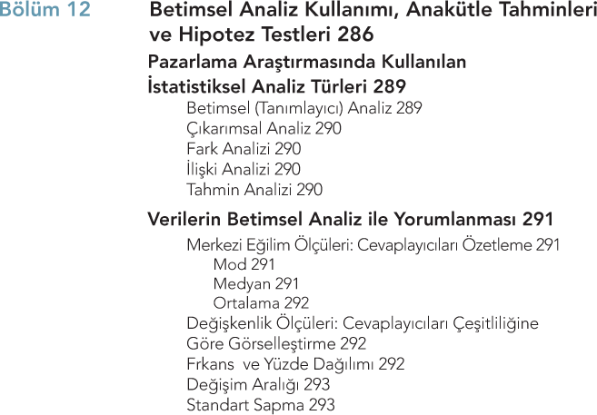

Slide 3
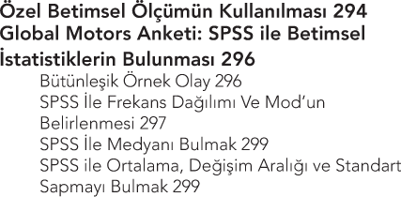
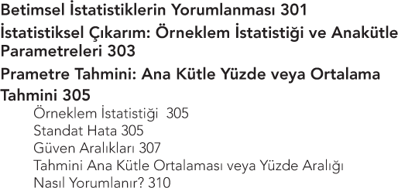

Slide 4
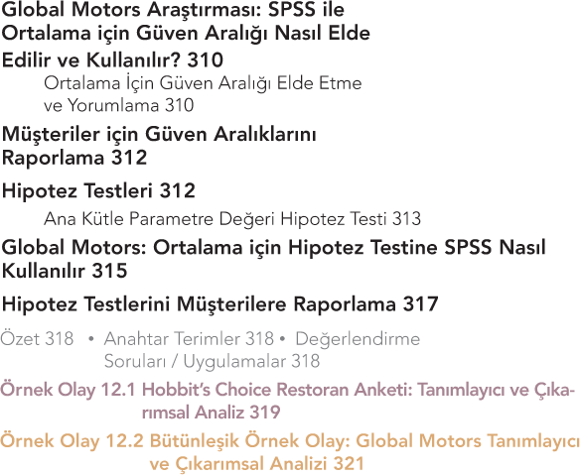

Slide 6
ÖĞRENME AMAÇLARI
Veri analizi kavramı ve sağladığı işlevleri hakkında bilgi edinmek
Pazarlama araştırmalarında kullanılan istatistiksel analizlerin beş temel türünü anlamak
Merkezi eğilim ölçüleri ve dağılımını kullanmak
SPSS ile tanımlayıcı istatistiklerin nasıl yapılacağını öğrenmek

Slide 7
ÖĞRENME AMAÇLARI
İstatistiksel çıkarım kavramını anlamak
Anakütle ortalama veya yüzdesini tahmin etmeyi öğrenmek
Anakütle ortalama veya yüzdesi hakkında bir hipotezi test etmek
SPSS ile istatistiksel çıkarımı yorumlamayı öğrenmek

Slide 8
« NEREDEYİZ »
Aşama 10 » Verilerin analizi

Slide 9
Temel Betimsel İstatistik Nedir?
Bu bölümde çıkarımsal istatistiğin iki temel tipi tartışılmıştır. İlk olarak anakütle ortalaması gibi parametrelerin değerlerinin tahmininde, örnek ortalaması ve büyüklüğüne dayalı tahmin yapılmaktadır.

Slide 10
İkinci olarak örnek bulgularının yönetici ya da araştırmacının anakütle büyüklüğünün değeri ile ilgili tahminlerinin ne kadarını desteklediği ile ilgili hipotez testinin
değerlendirmesi yapılır. Yine bu bölümde Global Motors örnek olayının anket verileri kullanarak, SPSS uygulamaları ve çıktıları üzerinden formül ve sayısal örnekler yapılmıştır.

Slide 11
Pazarlama Araştırmasında Kullanılan
İstatistiksel Analiz Türleri
Pazarlama araştırmacıları, veri setlerini sade hale getirmek için beş temel istatistiksel analiz tipi kullanırlar:

Slide 12
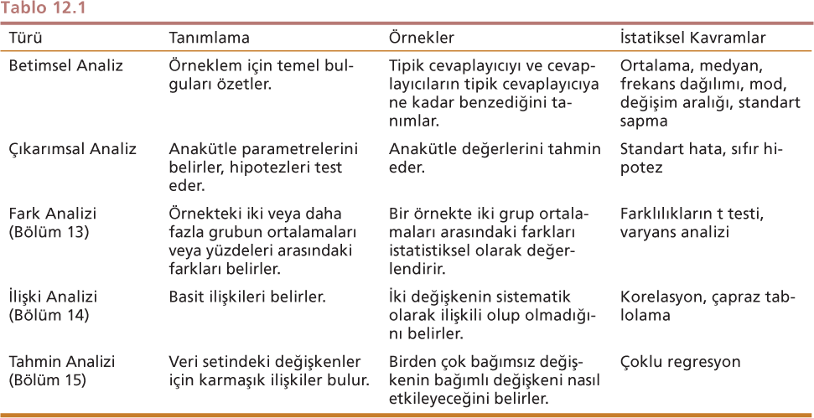
BETİMSEL (TANIMLAYICI) ANALİZ

Slide 13
Diğer istatistiksel analiz tipleri
ÇIKARIMSAL ANALİZ
FARK ANALİZİ
İLİŞKİ ANALİZİ
TAHMİN ANALİZİ

Slide 14
Verilerin Betimsel Analiz ile Yorumlanması
MERKEZİ EĞİLİM ÖLÇÜLERİ: CEVAPLAYICILARI
ÖZETLEME
Merkezi eğilim ölçüleri, bir problemin en tipik cevabı hakkında araştırmacıya bilgi vermektedir. Veri analiz aracı olarak genellikle üç tür merkezi eğilim ölçüsü kullanılmaktadır.

Slide 15
Merkezi eğilim ölçüleri
Mod
Medyan
Ortalama:

Slide 16
DEĞİŞKENLİK ÖLÇÜLERİ: CEVAPLAYICILARI
ÇEŞİTLİLİĞİNE GÖRE GÖRSELLEŞTİRME
Pazarlama araştırmacısının, değerlere çeşitlilik ya da değişkenlik duyarlılığı kazandırmak için değişkenlik ölçütlerine başvurması gerekir. Tüm değişkenlik ölçüleri, değerler kümesinde değerler arasındaki tipik farklılıkların
resmedilmesiyle ilgilidir.

Slide 17
Değişkenlik için olan üç ölçü:
Frekans ve Yüzde Dağılımı
Değişim Aralığı
Standart Sapma

Slide 18
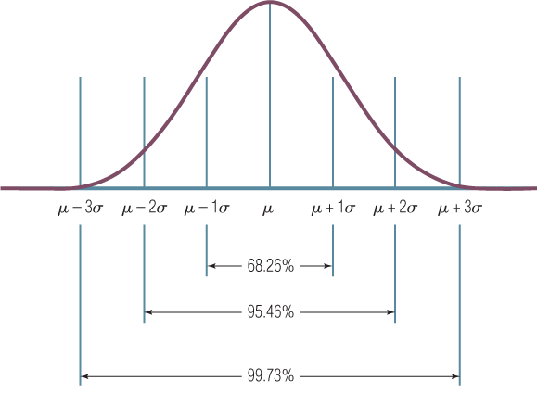
Özel Betimsel Ölçümün Kullanılması
ŞEKİL 12.1 Standart Sapmanın Normal Eğri ile Yorumlanması

Slide 19
Global Motors Anketi: SPSS ile Betimsel
Tablo 12.2 Betimsel İstatistik Ölçülerinin Kullanımı

Slide 20
İstatistiklerin Bulunması
BÜTÜNLEŞİK ÖRNEK OLAY
Betimleyici istatistikler Global Motors anketindeki
temel bulguları görebilmemiz için gereklidir.

Slide 21
SPSS İLE FREKANS DAĞILIMI VE MOD’UN BELİRLENMESİ
Nominal ve ordinal ölçekleme ile elde edilen değişkenlerin betimleyici istatistikleri için menüde sırasıyla,
ANALYZE–DESCRIPTIVE STATISTICS–FREQUENCIES sürecini
takip ediniz.

Slide 22
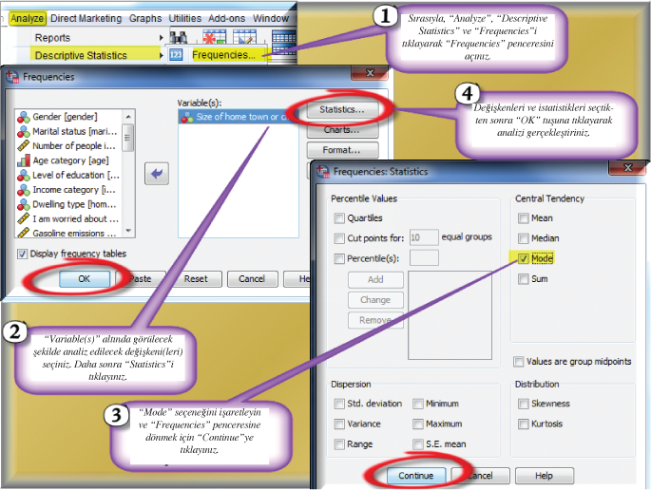
ŞEKİL 12.2 Frekans Dağılımı ve Mod Elde Etmek için SPSS'te İzlenecek Yol

Slide 23
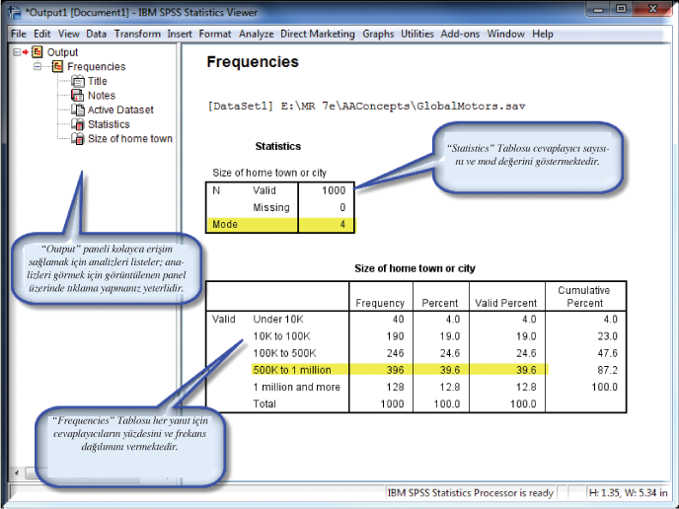
Şekil 12.3 frekans Dağılımı ve mod için spss çıktısı

Slide 24
SPSS İLE MEDYANI BULMAK
ANALYZE–DESCRIPTIVE STATISTICS–FREQUENCIES menü erişim yolundan medyan hesaplanır.
SPSS İLE ORTALAMA, DEĞİŞİM ARALIĞI VE STANDART SAPMAYI BULMA

Slide 25
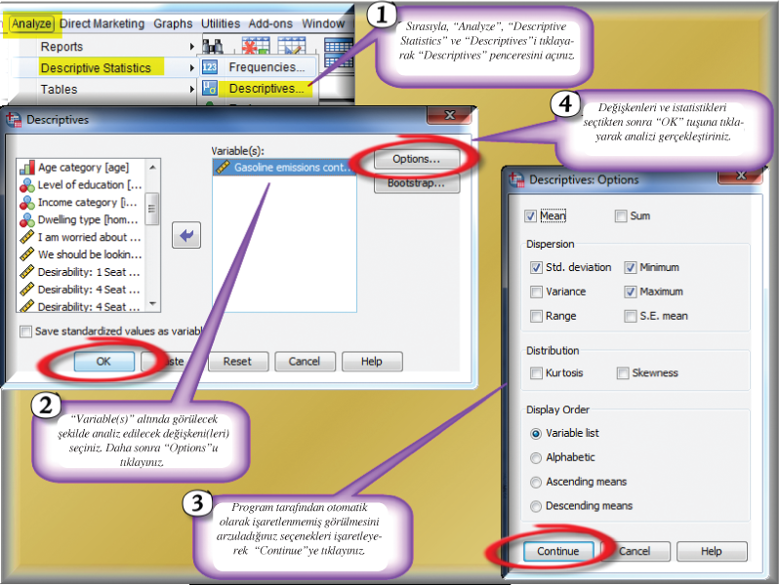
ŞEKİL 12.4 Ortalama, Standart Sapma ve Aralık Bulmak için SPSS'te İzlenecek Yol

Slide 26
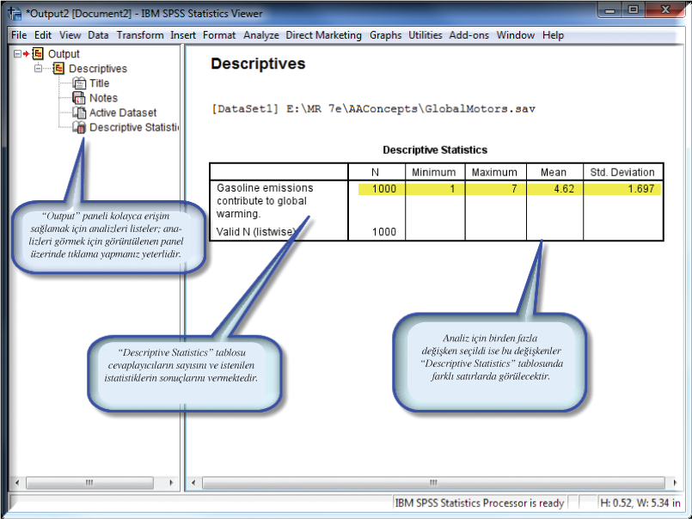
Şekil 12.5 Ortalama, Standart sapma
Ve aralık için spss Çıktısı

Slide 27
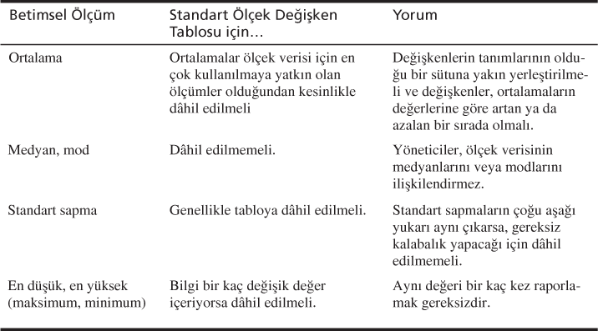
Betimsel İstatistiklerin Yorumlanması

Slide 28
İstatistiksel Çıkarım: Örneklem İstatistiği ve Anakütle Parametreleri
İstatistiksel çıkarım, tesadüfi olarak ulaşılan büyük örneklemin küçük olandan daha doğru sonuçlar sağladığını
dikkate alır.

Slide 29
Parametre Tahmini: Anakütle Yüzde veya Ortalama Tahmini
Parametre tahmini, anakütle ortalaması (m) veya anakütle yüzdesi (π) gibi parametrelerin dağılımını tanımlayan, aralığı hesaplamak için örneklem bilgisini kullanan bir süreçtir.

Slide 30
Alt Başlıklar
ÖRNEKLEM İSTATİSTİĞİ
STANDART HATA
GÜVEN ARALIKLARI

Slide 31
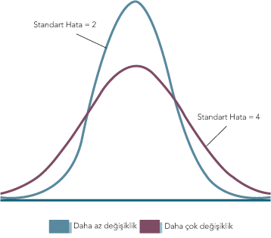
Şekil 12.6
Örneklemdeki Değişkenlik
Standart Hatayı
Doğrudan Etkiler

Slide 32
Alt Başlıklar
Tahmini Anakütle Ortalaması veya Yüzde Aralığı Nasıl Yorumlanır?

Slide 33
Global Motors Araştırması: SPSS ile Ortalamanın Güven Aralığı Nasıl Elde Edilir ve Kullanılır?
ORTALAMANIN GÜVEN ARALIĞINI ELDE ETME VE YORUMLAMA
Hesaplamalar biraz karmaşık ve sıkıcı olsa da SPSS programı ile ortalamanın güven aralığı kolayca hesaplanabilir. Bu özelliği göstermek için, benzin kullanımının zararlı olduğuna dair kamunun aynı görüşte olup olmadığı incelenecektir.

Slide 34
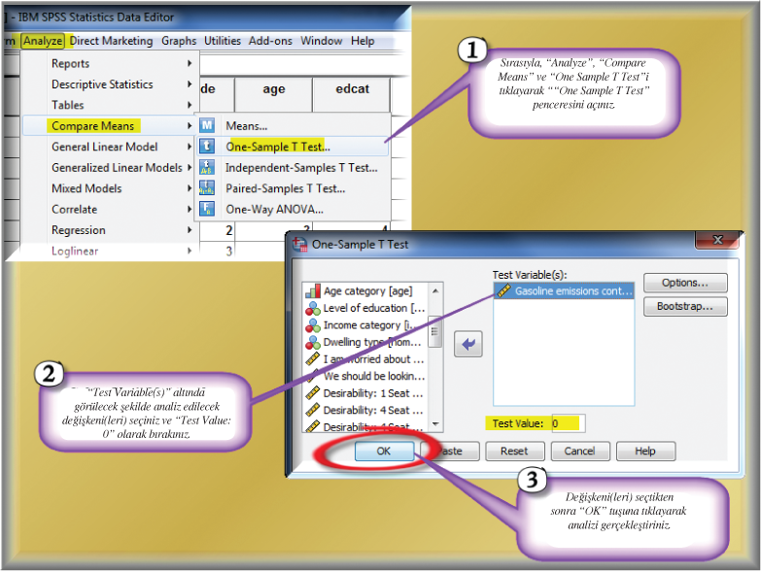
Şekil 12.7 ortalamanın güven aralığını
(%95) elde etmede spss'te izlenecek yol

Slide 35
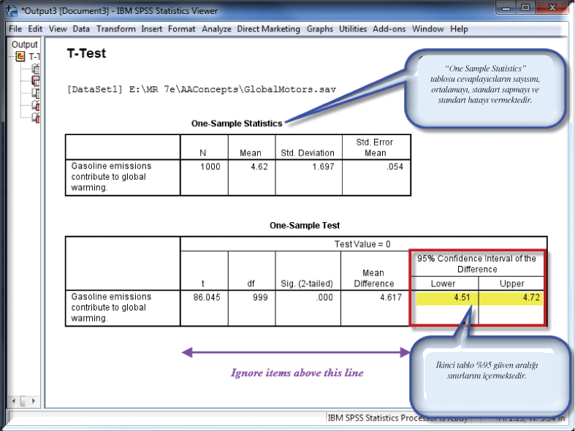
Şekil 12.8 Ortalamanın güven aralığı (%95) için SPSS Çıktısı

Slide 36
Müşteriler için Güven Aralıklarını Raporlama
Pazarlama araştırmacıları güven aralıklarını müşterilerine nasıl rapor etmektedir?

Slide 37
Hipotez Testleri
Yöneticiler veya araştırmacıların anakütle ortalamasının (veya yüzdesinin) ne olduğuna ilişkin beklentisi bir hipotezdir.
Hipotez testi, örneklem bulgularını temel alan, hipotezin “kabulü” veya “reddi” için kullanılan istatistiksel bir prosedürdür.

Slide 38
VARSAYILAN ANAKÜTLE PARAMETRE DEĞERİ HİPOTEZ TESTİ
Bir anakütle parametresinin hipotez testi bu formüller kullanılarak gerçekleştirilir.
Bir istatistikçi için “ortalamaların karşılaştırılması”
ile “fark alma” aynı anlama gelir.

Slide 39
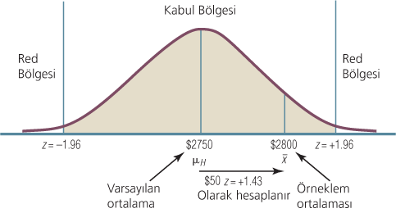
Global Motors: Ortalama için Hipotez
Testinde SPSS Nasıl Kullanılır
Şekil 12.9 Bu örnekte örneklem
bulguları hipotezi desteklemektedir

Slide 40
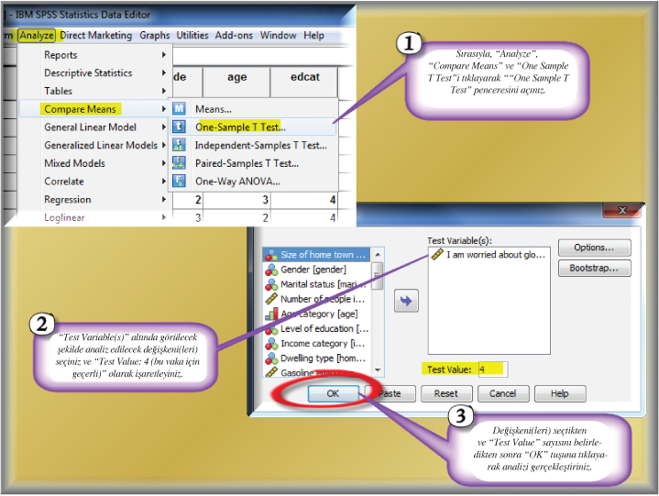
Şekil 12.10 Ortalamaya ilişkin hipotez testi için spss'te izlenecek yol

Slide 41
Hipotez Testlerini Müşterilere Raporlama
Pazarlama araştırmacıları bazen açık hipotezlerle karşılaşır. Bu durumda, pazarlama araştırmacısı uygun hipotez testini uygular ve bulguları yorumlar.

Slide 42
ÖZET
Bölüm özetini kitabınızda bölüm sonlarında bulabilirsiniz.

